Slide 1
投教课——
风口解读之机器人
2024 .12.05
主讲老师
梁洁云
执业编号
A1120619060027
Notes:
补充讲讲上能电气

Slide 2
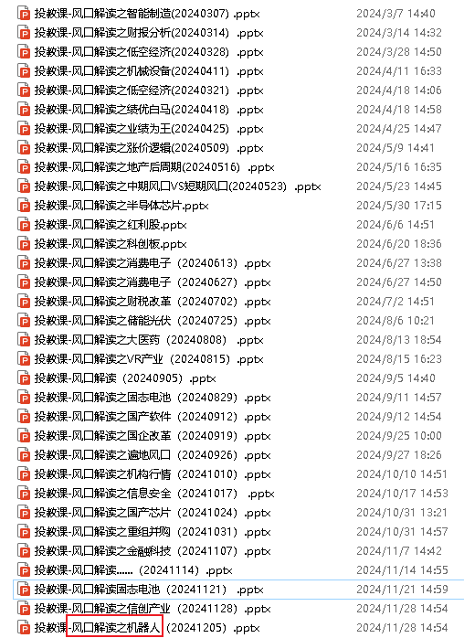
市场风口

Slide 3
风口解读

Slide 4
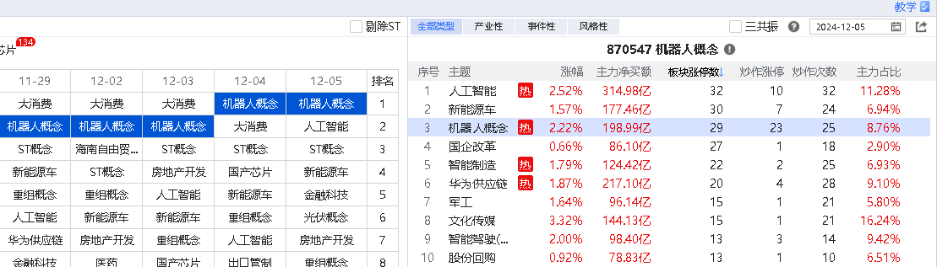
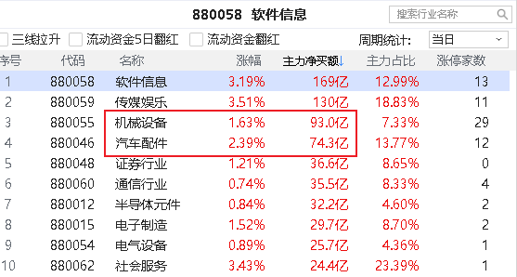
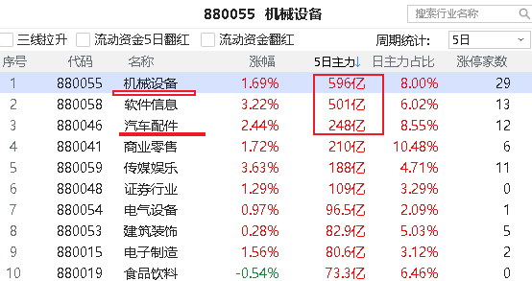
市场风口

Slide 5
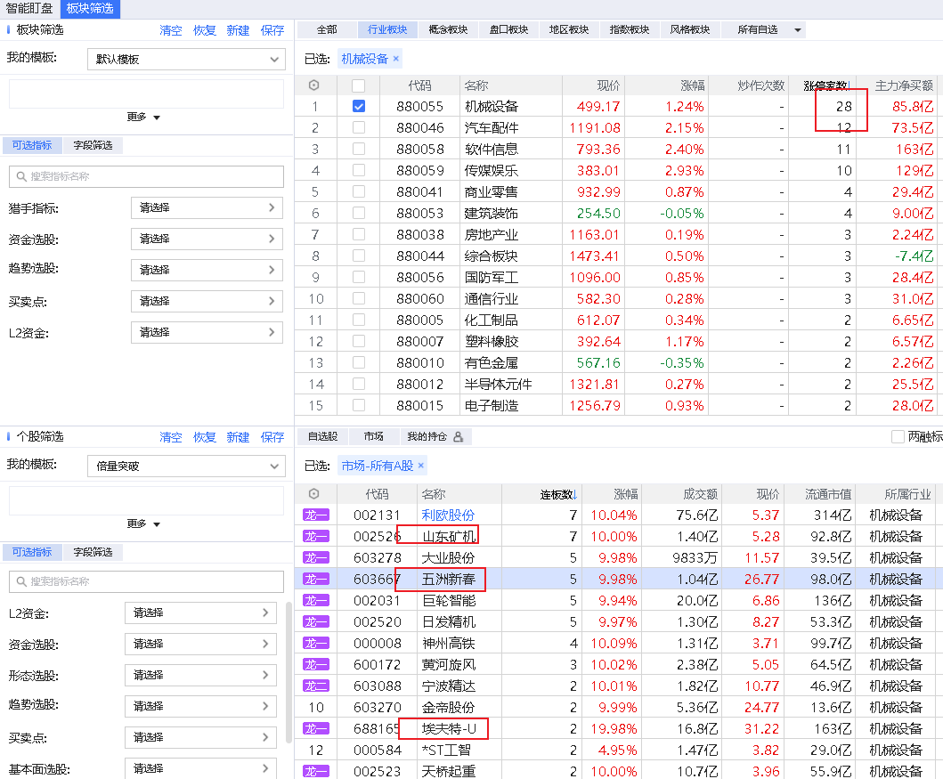
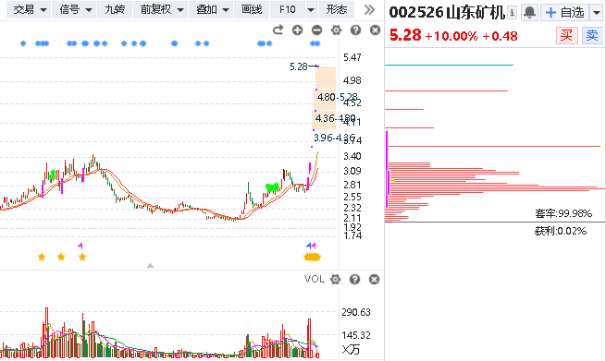
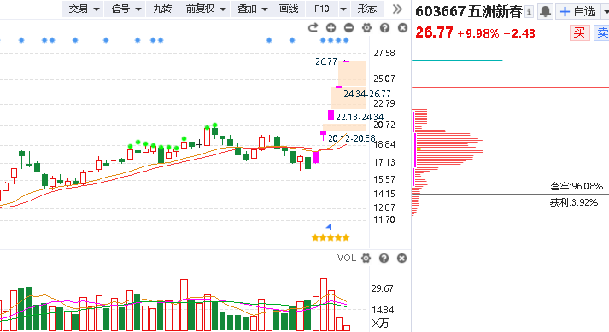
风口龙头和跟风

Slide 6
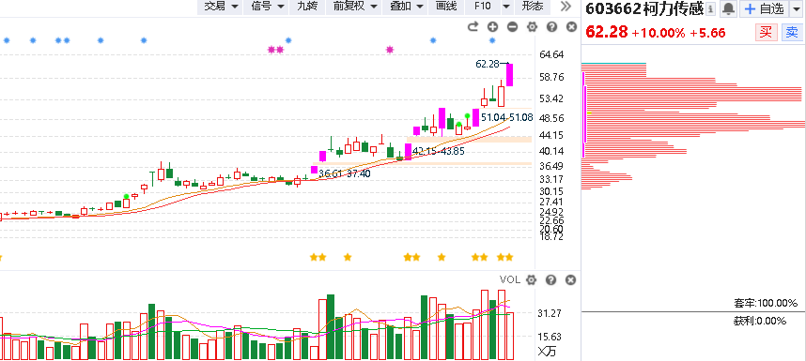
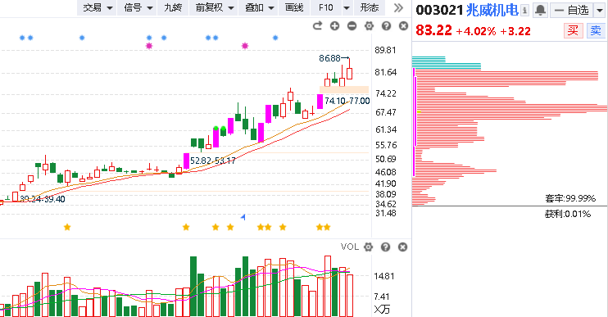
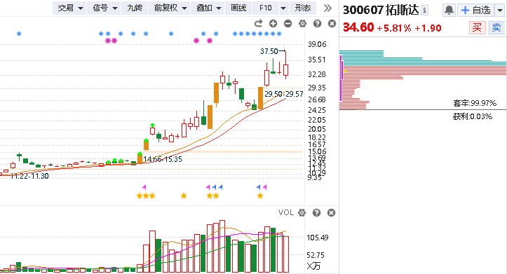
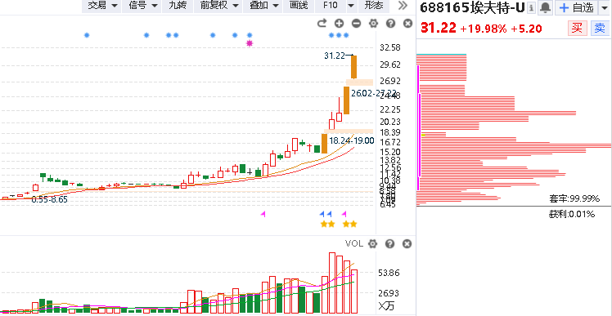
风口龙头和跟风

Slide 7
风口逻辑
Notes:
光伏行业加速出清低效产能

Slide 8
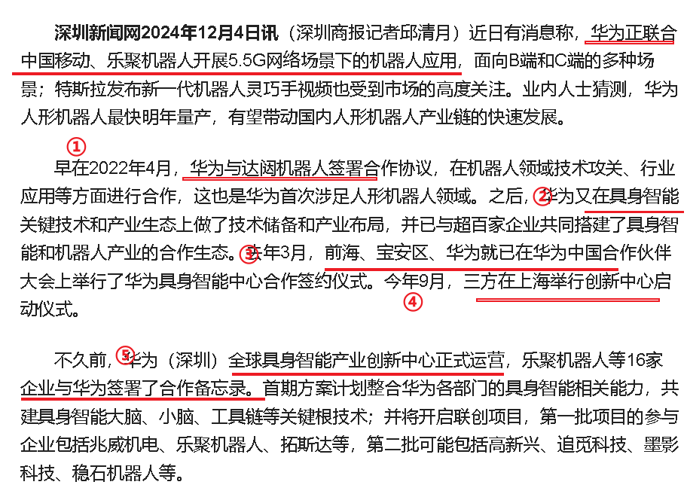
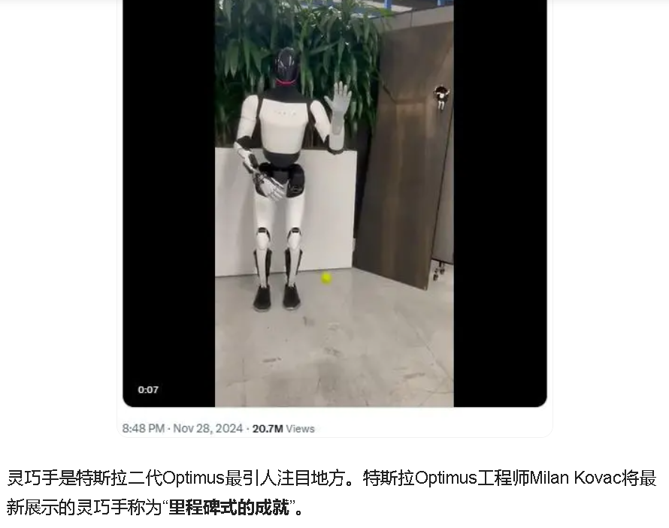
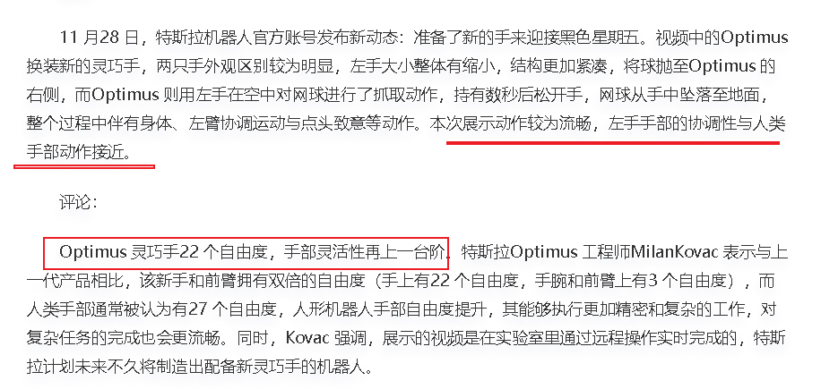
逻辑1. 消息持续发酵刺激
11月15日华为正式进军人形机器人领域，最快明年量产，有望带动产业链快速发展
11月28日特斯拉机器人官方账号发布新动态：准备了新的手来迎接黑色星期五。视频中，Optimus稳稳地接住迎面抛来的网球并放下，手指可相对灵活地弯曲。
（OPTIMUS灵活手实现空中接球 上游供应链受益产业飞速发)

Slide 9
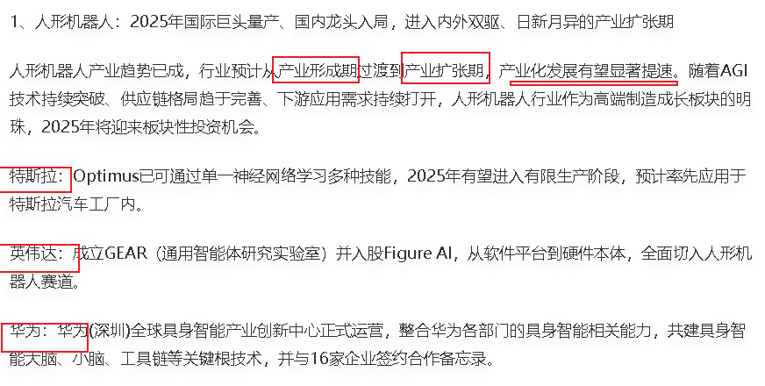
本质：产业化发展有望显著提速

Slide 10
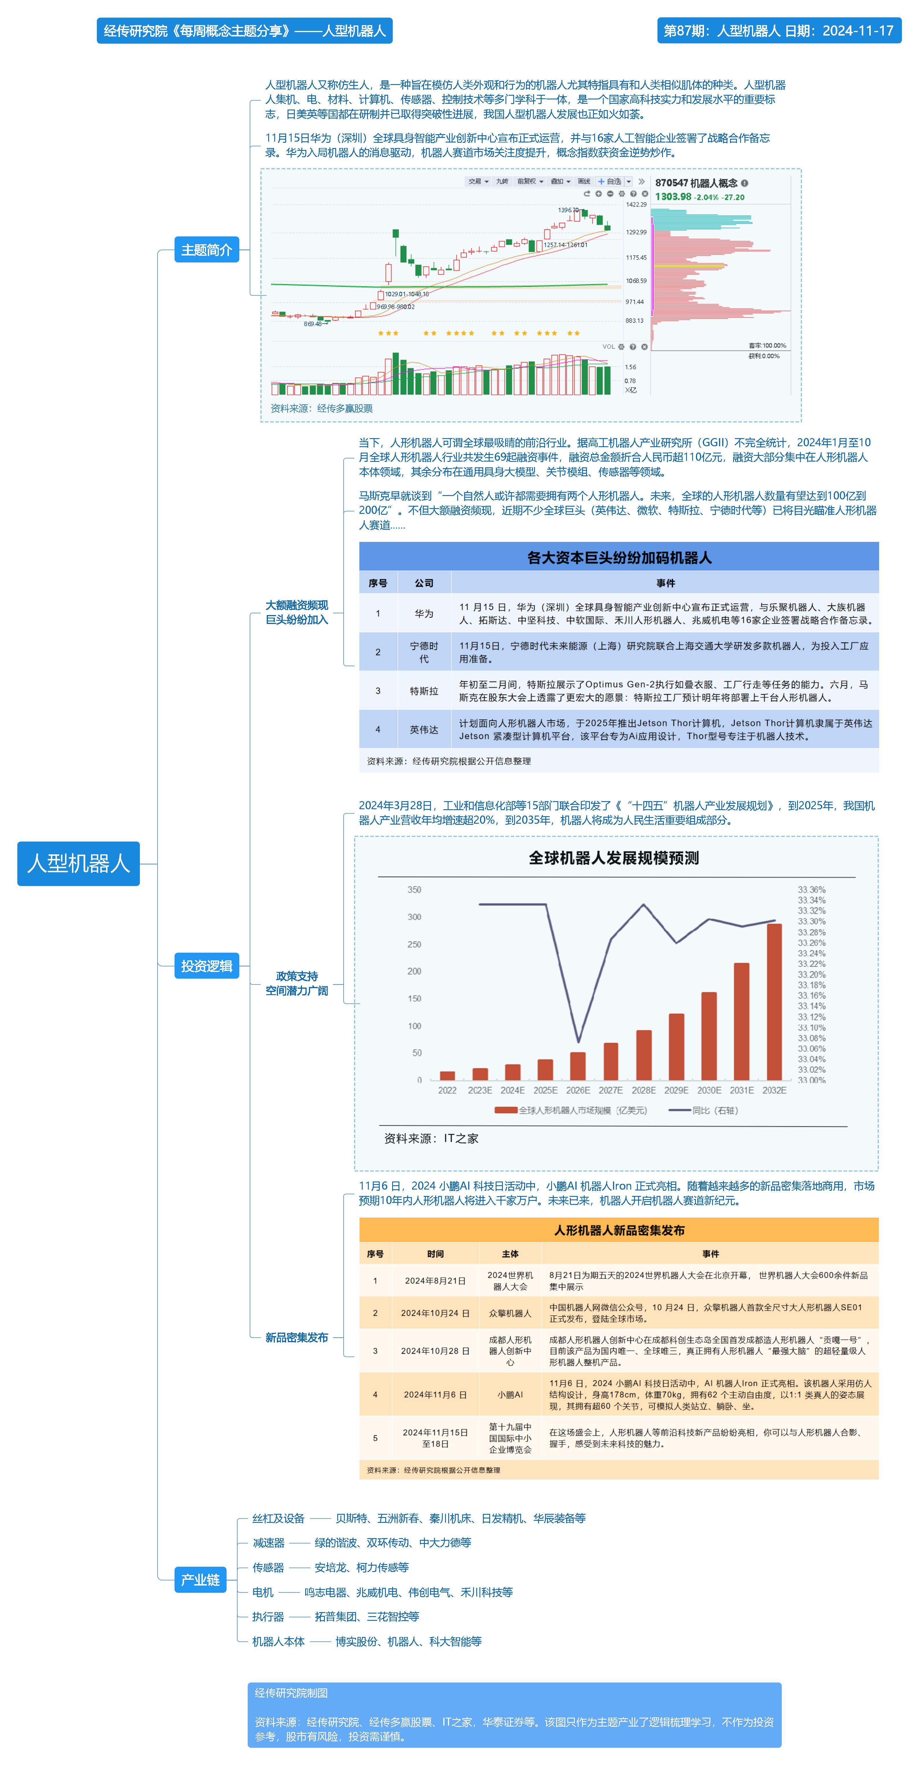
人形机器人
2025年国际巨头量产、国内龙头入局，进入内外双驱、日新月异的产业扩张期

Slide 11
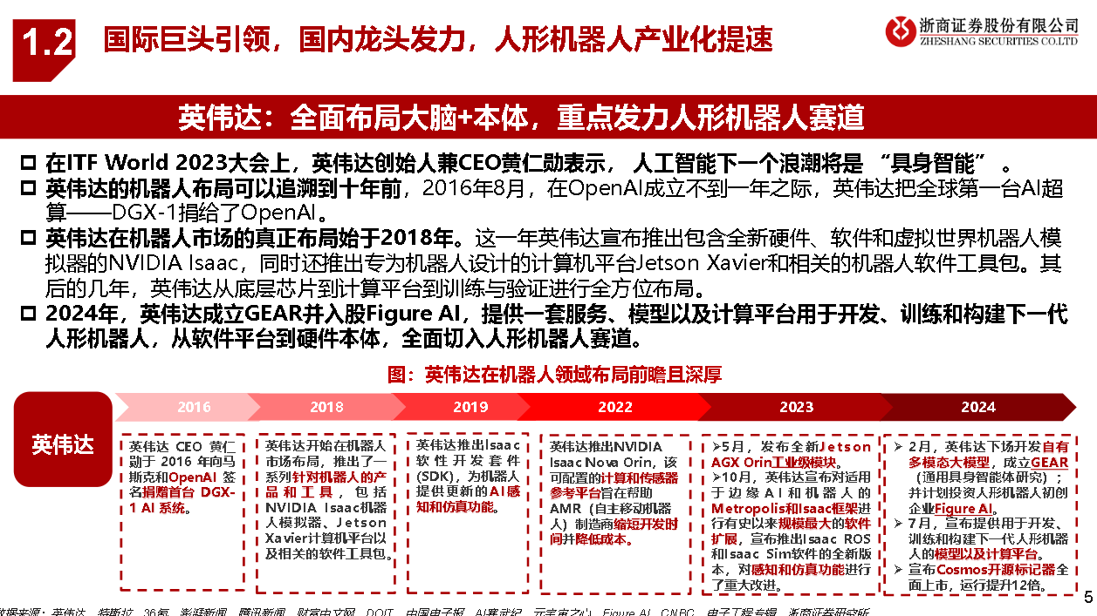
人形机器人

Slide 12
人形机器人

Slide 13
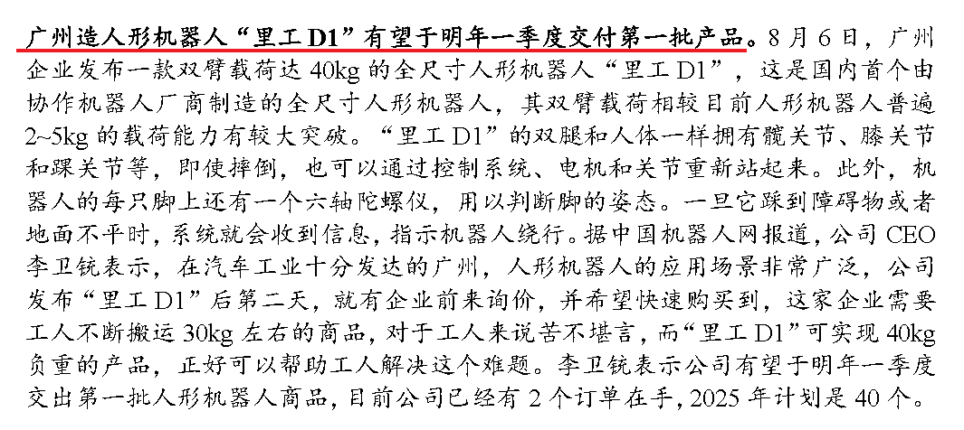
逻辑2.人形机器人量产时代将迎来

Slide 14
逻辑3.政策试点，加速行情反转
南京发布机器人行动计划，将前瞻布局人形机器人产业。
11 月26 日，南京市召开新闻发布会，对近日印发的《南京市促进机器人产业高质量发展行动计划(2024—2026 年)》进行解读。《行动计划》对南京机器人产业发展提出了总体目标：到2026 年，南京机器人产业总体发展水平居全国前列；自主工业机器人在行业内继续保持领先优势；市场主体加速集聚，产业竞争力更加提升；“机器人+”创新示范应用取得显著成效，成为国内标杆。围绕这个主要目标，南京着眼面向国家重大战略需求和全市产业发展需要，提出聚力打造“1+N+1”整机体系，即打造工业机器人领先优势、全面提升一批特色机器人产业、前瞻布局人形机器人产业。

Slide 15
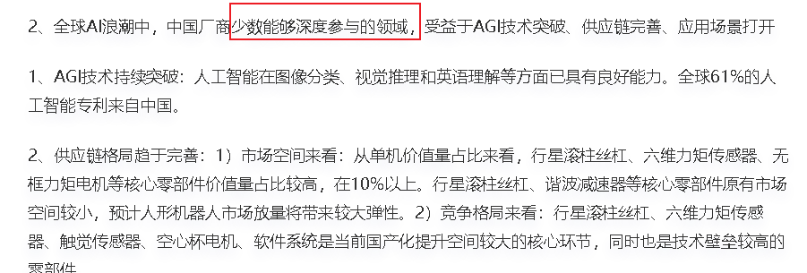
逻辑4、受益技术突破+供应链完善

Slide 16
逻辑5.下游应用需求持续打开

Slide 17
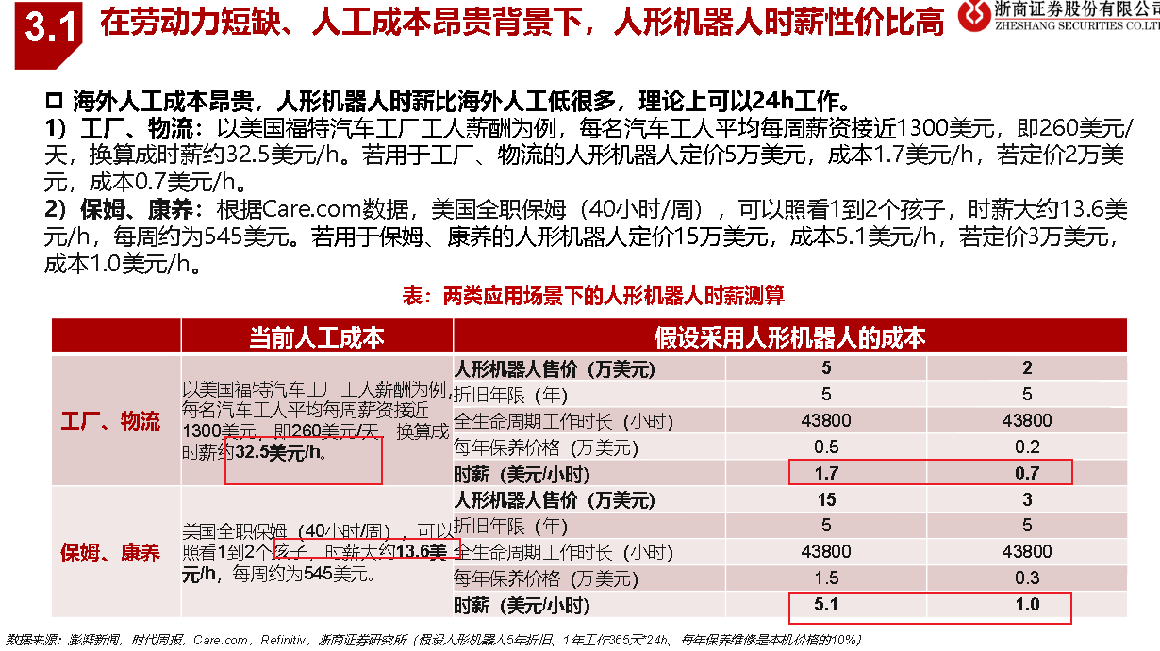
逻辑5.下游应用需求持续打开

Slide 18
逻辑5.下游应用需求持续打开
预计2030年中美制造业、家政业的人形机器人需求合计约203万台，市场空间约3185亿元。

Slide 19
风口选股
Notes:
光伏行业加速出清低效产能

Slide 20
产业分支
华为和特斯拉等科技公司不断增加对人形机器的研发投入并取得一定成果，人形机器人落地量产在即
1）丝杠：五洲新春，鼎智科技，斯菱股份，北特科技，丰立智能，双林股份，贝斯特；
（丝杠是人形机器人中旋转运动转直线运动的核心部件）
2）减速器：绿的谐波，富临精工，恒工精密、双环传动、中大力德、国茂股份
(Optimus共有40个传动关节，参考工业机器人约要使用14台谐波减速器和4台行星减速器)
3）传感器：柯力传感、东华测试、安培龙、高华科技、凌云股份
(约需要14个力传感器、14个力矩传感器和4个六维力传感器，在人形机器人的腕部和踝部均需配备一个六维力传感器)
4）电机：步科股份，德昌股份，伟创电气，科达利；
5）设备：浙海德曼，华辰装备，日发精机。
6）整机：优必选、博实股份、均普智能、新兴装备

Slide 21
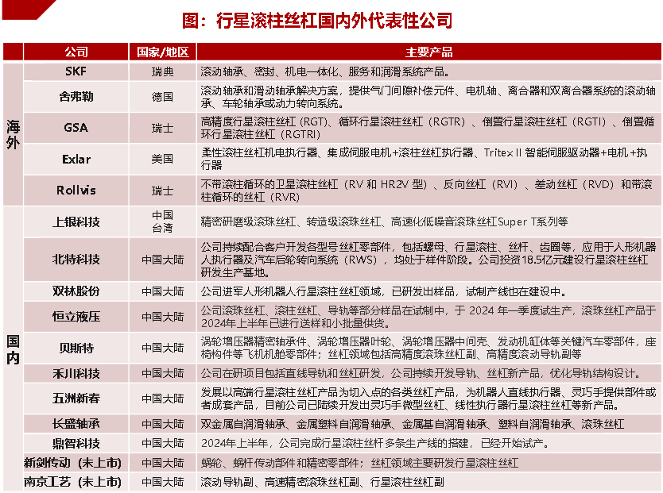
产业分支

Slide 22
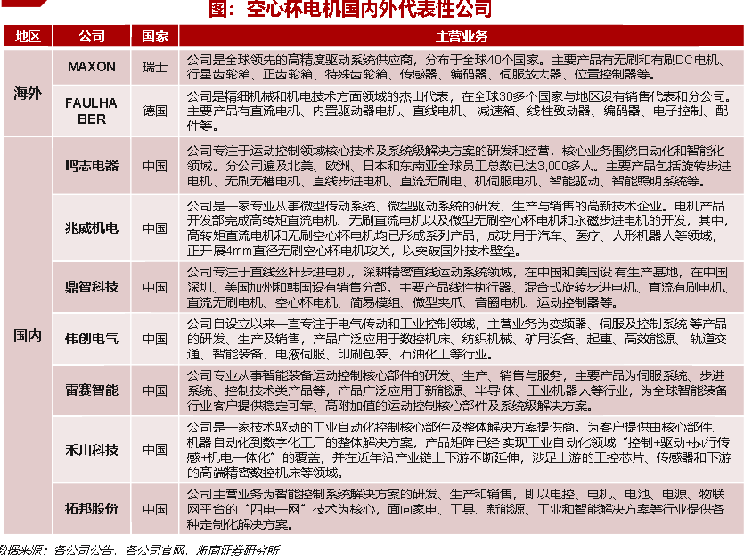
产业分支

Slide 23
产业分支
工业母机是人形机器人批量化生产降本的核心。
①抛开人工智能来看，机器人本体环节主要目标是降低成本大批量生产，工业母机作为制造机器的机器，人形机器人放量依赖于工业母机的工艺迭代升级，工业母机是人形机器人核心零部件批量化生产降本的核心。
从人形机器人整机成本来看，核心零部件分别是传感器、电机、丝杠和减速器，与工业母机核心零部件高度重叠。
②随着人形机器人市场不断扩张，其核心零部件产业链配套亦将持续迭代升级，推动工业母机向高端迈进的同时，共享规模效应带来的成本摊薄，进而提升工业母机公司的盈利能力。
相关概念股：科德数控、海天精工、纽威数控、华中数控、宁波精达、宇环数控、华辰装备、日发精机、田中精机。

Slide 24
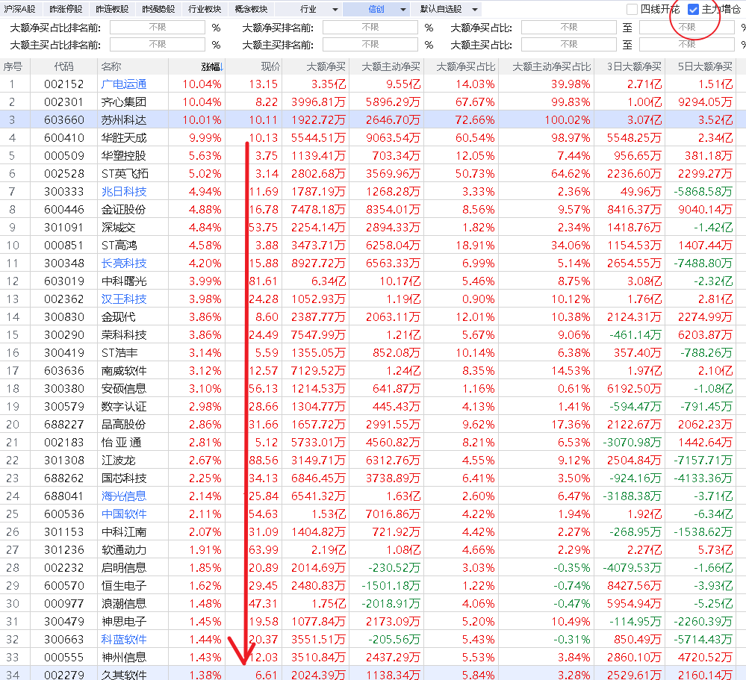
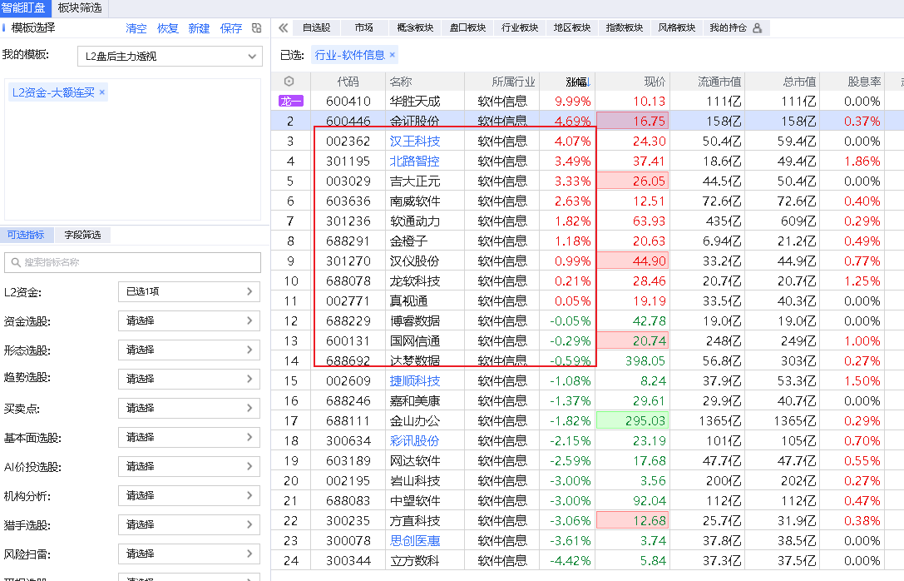
分时异动选股

Slide 25
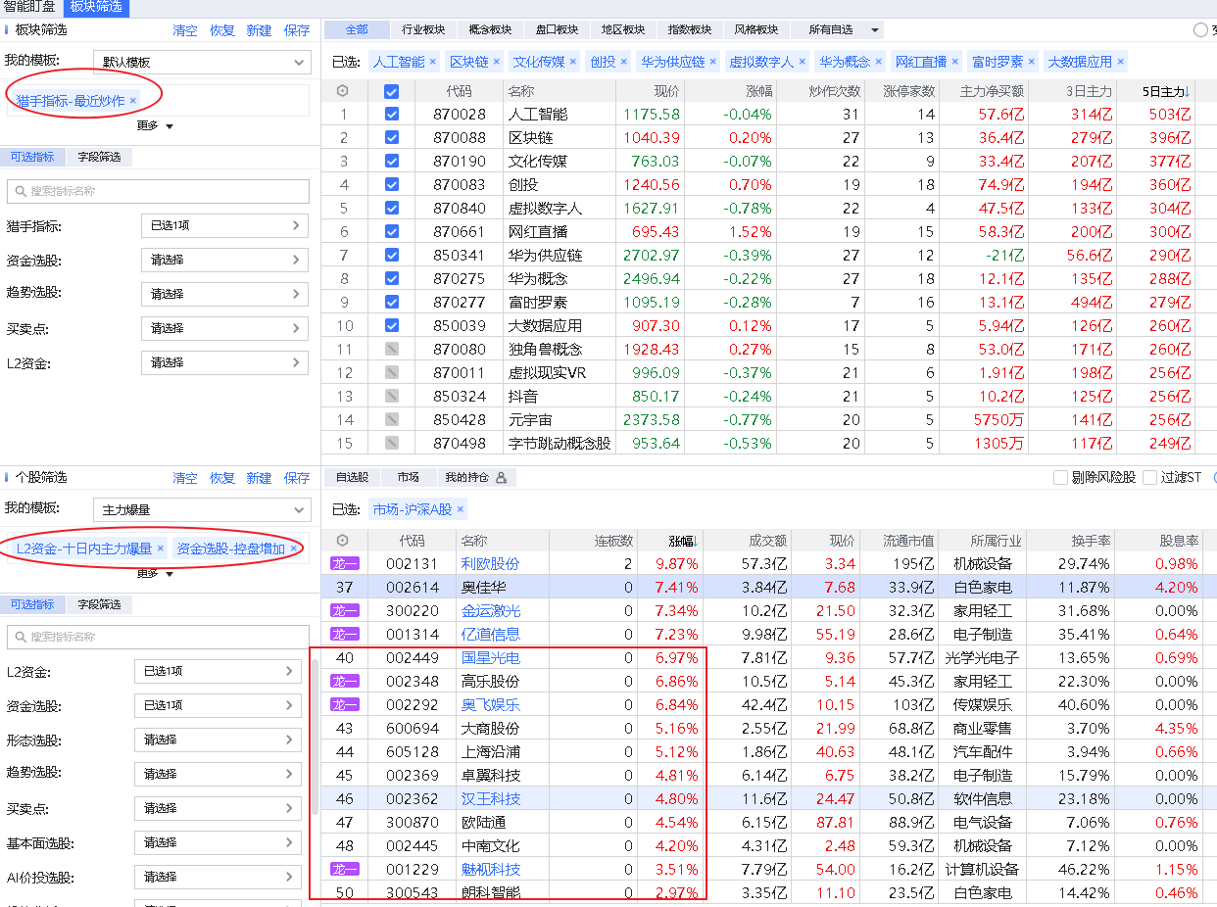
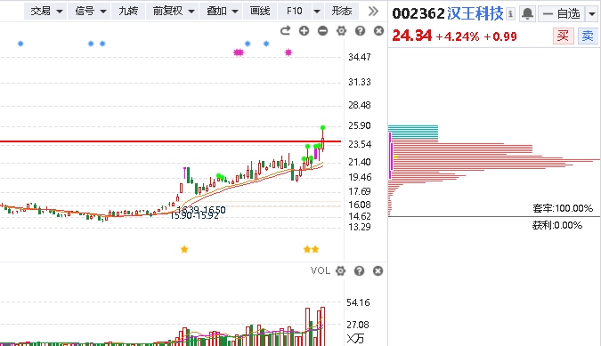
风口爆量回档

Slide 27
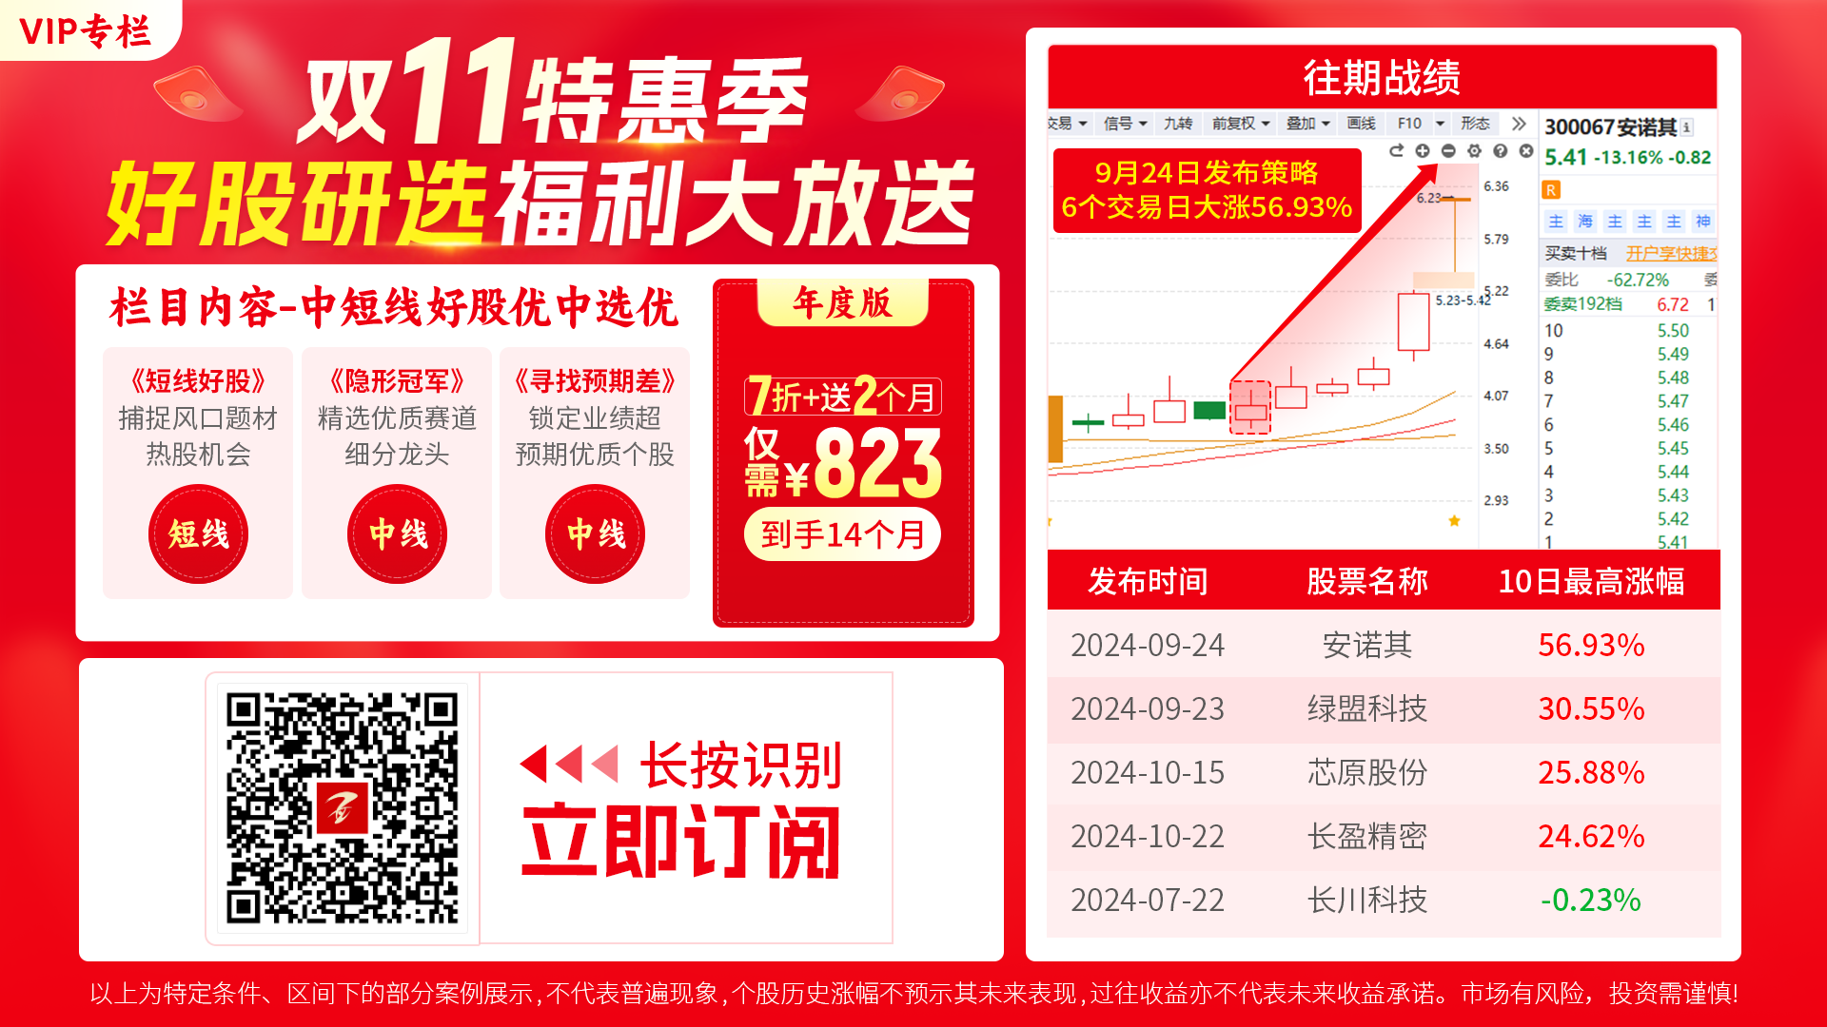
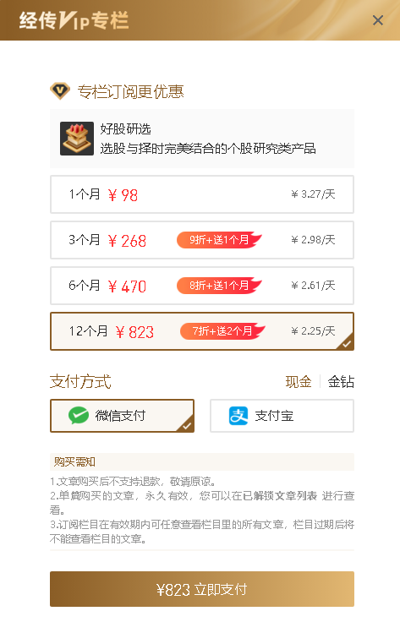
《好股研选》栏目介绍
98元/月，8篇，12元/篇

Slide 28
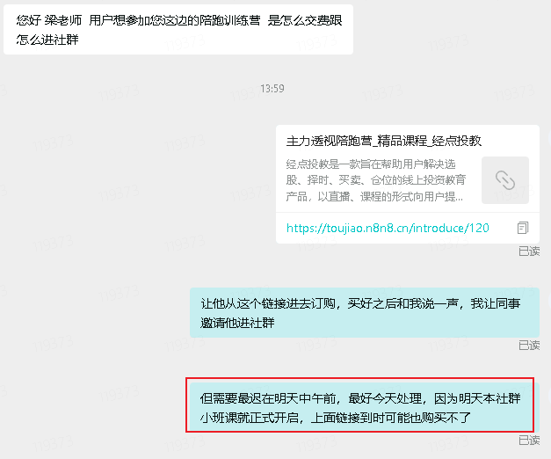
《主力透视陪跑营》社群
https://toujiao.n8n8.cn/introduce/120

